Slide 1

Medevac
Ortopedisk behandling av krigsskadde pasienter
Enhetsleder Charlotte Søderholm Pedersen
Driftsykepleier Merna Al-Safar

Slide 2
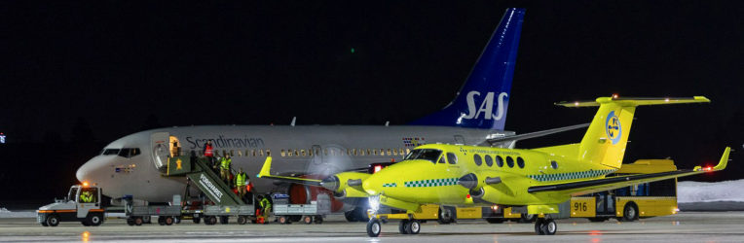
Medevac – Hva og hvorfor
Kilde: regjeringen.no
Medical Evacuation – medisinsk evakuering
Oppdrag gitt til OUS i mars 2022
Norsk Koordineringssenter fordelte pasientene
Dedikert sengepost for et helhetlig tilbud
Notes:
Medevac er kort for medical evacuation. I mars 2022 fikk OUS i oppgave å koordinere den medisinske evakueringen av krigsskadede pasienter fra Ukraina. NKS- Norsk koordineringssenter for medisinske pasienter fra Ukraina fordelte pasienter over hele landet og første pasient ankom Norge våren 2022. Vi tok imot noen av disse pasientene på våre ortopediske sengeposter, men etter hvert ønsket man å samle denne pasientgruppen i en dedikert sengepost for å gi et mer helhetlig tilbud. OUS fikk via helsesørøst oppdraget med å danne et slikt tilbud. Ortopedisk avdeling Ullevål fikk deretter oppdraget med å organisere dette tilbudet. Det er altså et oppdrag vi er gitt, det er ikke våre egne politiske oppfatninger eller veldedighet som ligger bak dette tiltaket.

Slide 3
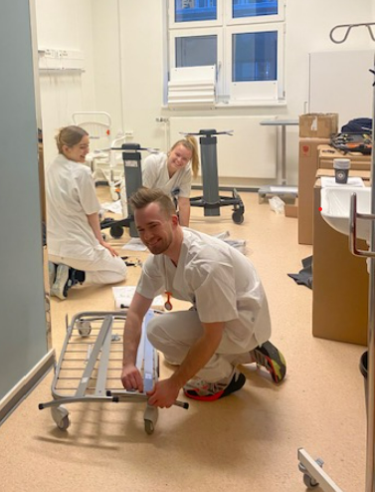
Medevac sengepost – Oppstart og organisering
Lokaler tildelt i januar 2023
9 dager fra tomme lokaler til operativ sengepost
Mange sykepleiere fra ulike seksjoner
"Learning by doing"
Tverrfaglig team: Ortopeder, fysioterapeuter, mikrobiolog, infeksjonsmedisiner, psykolog osv.
Notes:
Litt om avdeling
I januar 2023 fikk vi nøkler til helt nye tomme lokaler for å åpne Medevac sengepost.
På 9 dager jobbet vi på spreng med å gjøre tomme lokaler om til en fullverdig sengepost. Alt fra å skru sammen søppeltraller til å lage rutiner og retningslinjer på mottak av pasient.
Ved oppstart var vi mange forskjellige sykepleiere på utlån fra forskjellige seksjoner, sykepleiere fra byrå og noen få ansatt i engasjement. Noen sykepleiere med ortopedikompetanse, men flest hadde ikke det. Det ble satt i gang et krasjkurs i ortopedi, smittevern og mikrobiologi og deretter ble sykepleierne kastet ut i det uten opplæringsvakter. Det ble “learning by doing”.
For å kunne gi et godt tilbud til pasientene måtte vi opprette et team som var dedikert til denne pasientgruppen. Teamet består av
2 faste dedikerte ortopediske kirurger
Fysioterapeut
Psykologspesialist
KEF
Mikrobiolog
Infeksjonsmedisiner
Plastikkirurg
Et helt eget operasjonsteam og mer.
Egen ukrainsk matmeny lagd i samarbeid hovedkjøkkenet og Den ukrainske foreningen
Prioritert tolk til Medevac mandag – fredag fra 08.00 - 16.00

Slide 4
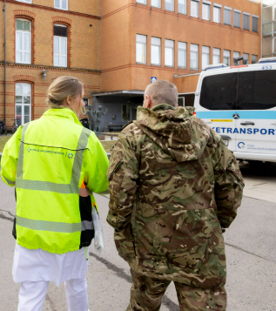
Hvem er pasientene?
Startet med 6 sengeplasser -> redusert til 4
Menn, 18-50 år
Kun soldater siden 2023
Pasientene velger selv om de vil takke ja
Mangel på oppdatert pasientinformasjon
Kilde: sykepleien.no
Notes:
Pasientene
Vi disponerte først 6 sengeplasser, men har gått ned til 4 sengeplasser etter sammenslåing med ortopedisk infeksjonspost.
Da Medevac ble åpnet var forutsetningen at vi skulle ta imot både sivile og soldater som er skadet i krig, men fra 2023 har vi kun tatt imot soldater og alle er menn mellom 18 og 50 år.
Pasientene blir plukket ut fra en liste norsk koordineringssenter sender til legene. Det vil si at vi ønsker oss en eller flere pasienter som virker aktuelle for oss også takker pasienten enten ja eller nei til tilbudet. På den lista står det kjønn, alder og noen setninger med informasjon om hva slags skade. Informasjonen og pasientens tilstand er ikke alltid oppdatert eller forenelig med det som møter oss.

Slide 5
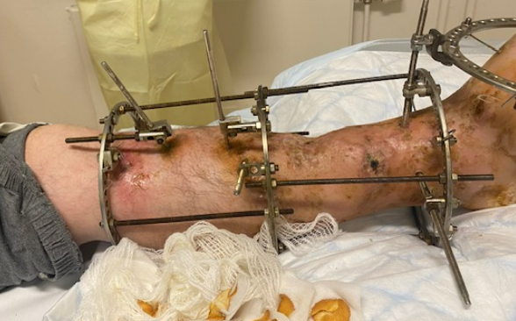
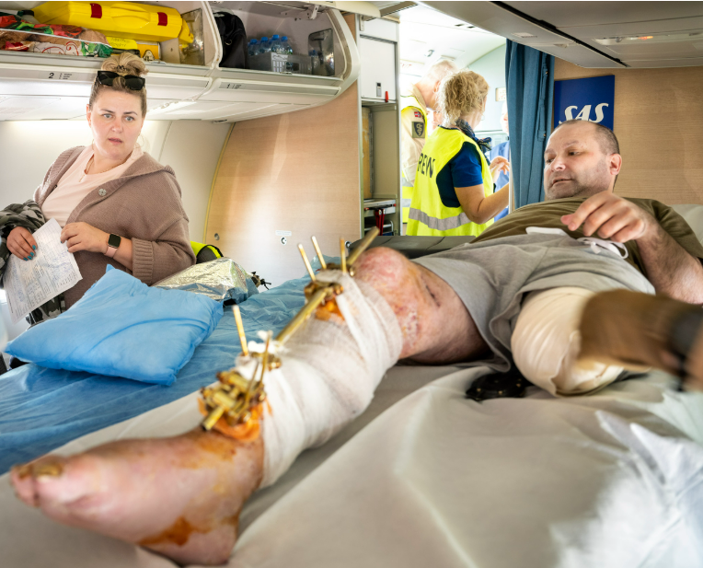
Typiske skader vi ser
Eksplosjonsskader, mineskader og skuddskader
- oftest skader i en eller begge underekstremiteter
- sekundærskader: hørselstap, cerebral kontusjon
Mange har vært operert flere ganger i Ukraina – opp til 38 ganger
Dårlig sårstatus, rustne ex-fix, infeksjoner
Kilde: vg.no
Notes:
Skadene
Pasientene kommer inn med mineskader, skuddskader eller eksplosjonsskader. Eksplosjonsskader er det vi ser mest av og oftest skade i en eller begge u.ex.
I tillegg kan de ha nedsatt hørsel etter eksplosjon og cerebral kontusjon eller commotio.
Når pasientene skades i strid så blir de fraktet til nærmeste sykehus hvor de blir behandlet etter kapasitet og evne. Noen kan være operert alt fra 1 gang til 38 ganger i Ukraina med forskjellige prosedyrer. Noen blir skrevet ut av sykehuset med en midlertidig løsning til helsevesenet får plass og kapasitet til å ta seg av skaden eller til et annet land tilbyr å hjelpe. Det er vanlig at pasienter som har fått anlagt ex-fix som blir skrevet ut i påvente av videre behandling og blir derfor ikke gjort noe sårrevisjon eller ex-fix bytte i mellomtiden. Rusta ex-fix og puss fra pinnehull møter oss ofte og vår beste venn har blitt WD-40. Skadene som kommer til oss er derfor ikke ferske og kan være alt fra 1 måned til 1 år gamle.
Siden sommeren – 22 så har ortopedisk klinikk operert 64 pasienter med 84 skader med. 71 av 84 skader var komplisert med infeksjon og 65 frakturer relaterte til infeksjoner / post traumatiske osteomyelitter

Slide 6
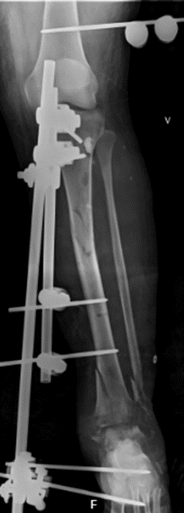
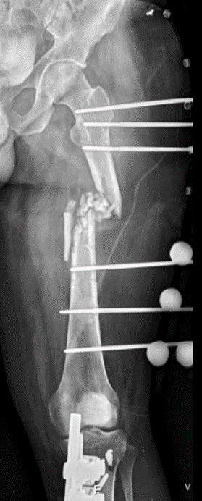
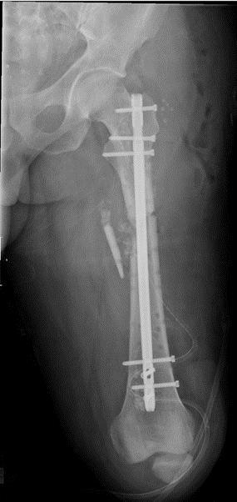
Pasient X
Eksplosjonsskade 08.12.24
Multiple frakturer venstre lår, legg og fot
Store bløtvevsdefekter
Ex-fix femur og tibia i Ukraina
Notes:
Her er et eksempel på skader som en pasient hos oss har:
Pasient X: Skade fra 8.12.24 Eksplosjon skade venstre bein med multiple frakturer i venstre legg, lår og fot.
Ex-fix ve.femur og venstre tibia, store bein og bløtvevsdefekter i hø legg. Hudtransplantert fra hø lår til venstre legg.
Endte opp med amputasjon gjennom kneet og nagling av lår.

Slide 7
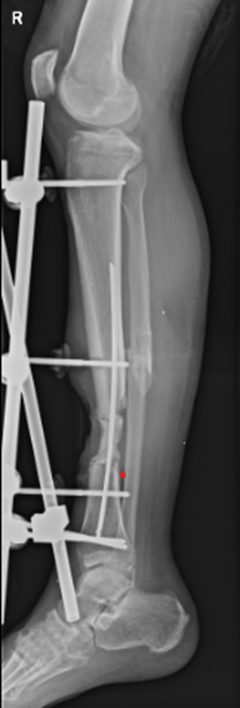
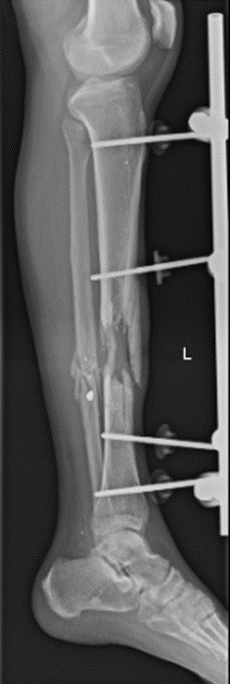
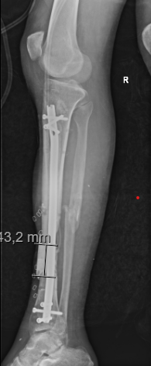
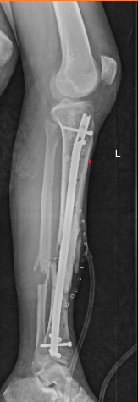
Pasient Y
Eksplosjonsskade 22.11.24
Frakturer bilateralt – store ben og bløtvevsdefekter
Ex-fix tibia bilateralt i Ukraina
Notes:
Pasient Y
Skade fra 22.11.24 Eksplosjonsskade med frakturer begge legger. Store ben/bløtdelsdefekter i hø legg. Gjennomgått flere operasjoner i Ukraina, blant annet minst 3 hudtransplantasjoner fra høyre lår til høyre legg. Vac-behandling og ex-fix.
Pasienten ble naglet, fikk sementspacer og frilapp-dekning på begge bein.

Slide 8
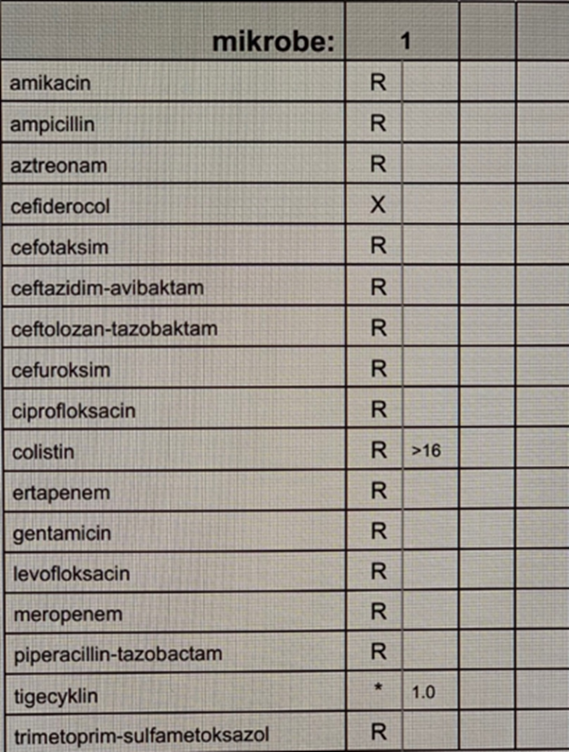
Antibiotikaresistens – En utfordring
Ukritisk antibiotikabruk --> resistente bakterier
Nesten alle pasienter har smitte
- MRSA, ESBL, VRE, LRE, Acinteobacter Baumanii, Candida Auris
Funn av sopp ved screening og biopsier
- kan kreve 6 – 12 mnd behandling med antimykotika
Notes:
Antibiotikaresistens
Slike typer brudd og skader er ikke noe hverdagskost for oss da vi ikke jobber i en krigssone, så det å reparere de i seg selv er vanskelig. Så legger du på litt resistente bakterier inn i bilde og alt blir mer komplisert og tidskrevende. På grunn av ukritisk bruk av antibiotika og det faktum av at man kan kjøpe det reseptfritt i mange land så har antibiotikaresistens blitt et stort problem og det er nærmest unntaket og ikke regelen at pasienten ikke har påvist smitte. Av alle vi har testet siden 2023 og til d.d så kan jeg telle alle som ikke har fått påvist smitte på 1 hånd. Det vil si at nesten alle har en eller annen form for kontaktsmitte. ESBL A og Carba er desidert det vi ser mest av. Samtidig har det blitt gjort flere og flere funn av sopp i biopsier som blir tatt under operasjon. Dette vanskeliggjør behandlingen fordi sopp er vanskelig å fjerne og man vet ikke helt om de midlene man gir har god effekt og behandlingen varer i mellom 6-12 måneder med i.v behandling eller tablett om du er heldig. Vi er rett og slett ute i et felt vi ikke kjenner så godt til.

Slide 9
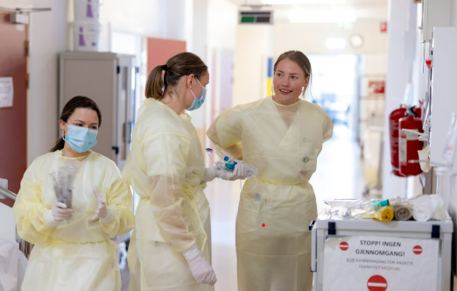
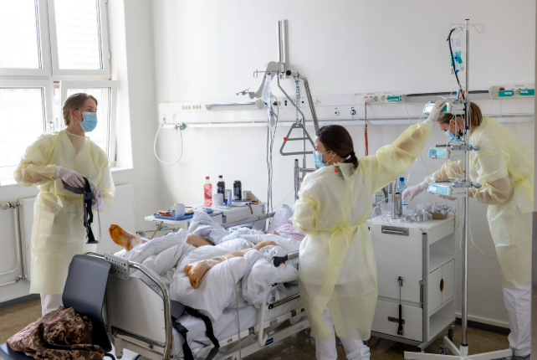
Smittevern og psykisk belastning
Smittevern:
Screening MRSA, VRE, ESBL m.fl.
Eget pakkeforløp - isolert med
kontaktsmitte + munnbind
Strenge retningslinjer og 1:1-bemanning
"Fengselsfølelse" blant pasientene
Psykisk helse:
Krigstraumer, savn, isolasjon
Ukrainere snakker lite om psykisk helse
Samtaletilbud ofte avslått
Tegn på angst, depresjon og PTSD
Kilde: sykepleien.no
Kilde: sykepleien.no
Notes:
Smittevern og isolasjon
Så når pasientene kommer så screenes de for MRSA/VRE/ESBL/Acinetobacter Baumanii/Candida Auris. De blir også testet for hepatitt og hiv samt rtg for å utelukke tuberkulose.
Fordi man vet ESBL Carba og andre resistente mikrober er med utbredt i Ukraina så har man i samarbeid med mikrobiolog og infeksjonsmedisin laget et «pakkeforløp på screening» som kun er knyttet til Medevac-pasienter. Til vi får svar på alle prøvene så skal pasientene ligge isolert på rommet smitt. Når pasientene har vært innlagt i 1 uke så tar vi ny runde med screening og pasientene må ligge isolert til svar på dette kommer. Det er potensielt 2-3 uker med kontaktsmitte m/munnbind. Når alle svar er klare så blir de isolert etter det som blir funnet.
Siden vi er en så liten «sengepost» så blir vi veldig fokuserte på smittevern og rutiner for å stoppe å hindre smitte og spredning på sykehuset og samfunnet. Vi prøver å ha 1 til 1 bemanning for å opprettholde gode rutiner. Pasientene får ikke lov til å vandre ut av rommet alene. Dersom de skal inn eller ut av bygningen så skal de til enhver tid følges av en sykepleier. De får ikke bruke fasiliteter på sykehuset eller innenfor sykehusets område (Kiwi, espressohouse, kantine etc). Vi har lokale retningslinjer utarbeidet med avdeling for smittevern på mange ting som f.eks: Retningslinjer for Medevac-pasienter som skal ut på luftetur. Som pasientene sier selv: de er i et fengsel.
Psykiske påkjenningen
Det er jo litt ironisk at man kjemper for sitt lands frihet også skal man bli innesperret i et rom i et fritt land som påstår skal hjelpe deg.
Så i tillegg til den fysiske skaden en krig kan gjøre på deg, så blir det påført en stor belastning på psyken ved å gå i krig, bli skadet i krig, operert med midlertidige løsninger og deretter bli sendt til et nytt land uten familie og venner hvor du attpåtil blir isolert i et trist og mørkt rom.
Vi vet også at psykiske problemer er veldig tabubelagt blant ukrainere og derfor veldig vanskelig å ta tak i. Pasientene får alltid tilbud om besøk fra liasonteamet som vi kaller «stressmestrings team», men mange takker nei til tross for at de oppgir tydelige tegn på angst og PTSD. Noen ganger er vi heldige og pasienten åpner opp om sine tanker og opplevelser.
Vi er også heldige at ukrainere har et meget godt nettverk her i Norge gjennom den ukrainske foreningen og alle pasientene får besøk av frivillige ukrainere dersom de ønsker det. Den ukrainske foreningen har en whats app gruppe som pasientene blir en del av og får kommunisert med både inneliggende og tidligere innlagte ukrainere på avdelingen. Det har resultert i trygghet og følelse av tilhørighet i et ukjent land for fleste av Medevac-pasientene.

Slide 10
Erfaringer og veien videre
Tverrfaglig samarbeid er avgjørende
Pasientgruppen krever fleksibilitet og nytenkning
Vi må fortsette å utvikle og forbedre rutiner og kompetanse
Håp om fred i Ukraina

